Slide 1


ĐỒ DÙNG CẦN CHUẨN BỊ
SGK TIN HỌC LỚP 5

Slide 2
CUỘC SỐNG TRỰC TUYẾN
CHỦ ĐỀ A. INTERNET VÀ TRUYỀN THÔNG SỐ

Slide 3
CHỦ ĐỀ A.
INTERNET VÀ TRUYỀN THÔNG SỐ
Bài 1. Thế giới Internet thật là rộng lớn
Bài 2. Tớ liên lạc được với mọi người ở khắp mọi nơi trên thế giới

Slide 4
BÀI 1.
THẾ GIỚI INTERNET THẬT LÀ RỘNG LỚN
Trong bài học này, bạn sẽ khám phá Internet thông qua việc đánh giá cách thức tổ chức của các trang Web. Bạn sẽ biết cách nhận diện các thành phần căn bản của trang Web. Bên cạnh đó, bạn cũng sẽ học các tác vụ căn bản khi sử dụng trình duyệt Web. Khi hoàn thiện bài học này, bạn sẽ được làm quen với:
Khái niệm sự khác nhau giữa Internet, World Wide Web và các trình duyệt Web
Cấu trúc của URL
Các chức năng căn bản của trình duyệt Web

Slide 5
TUẦN 2
Tìm hiểu về địa chỉ của Web site (tiết 2, 3)

Slide 6
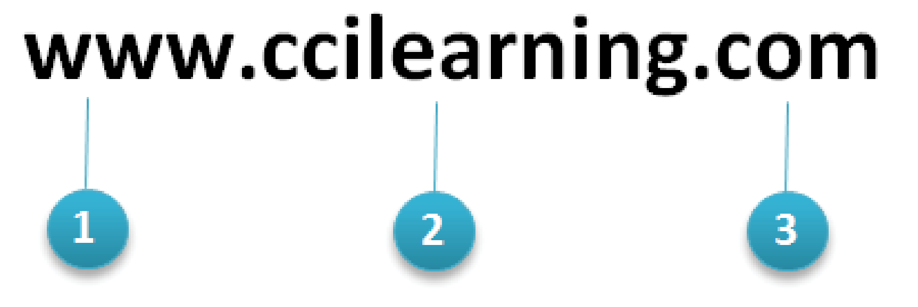
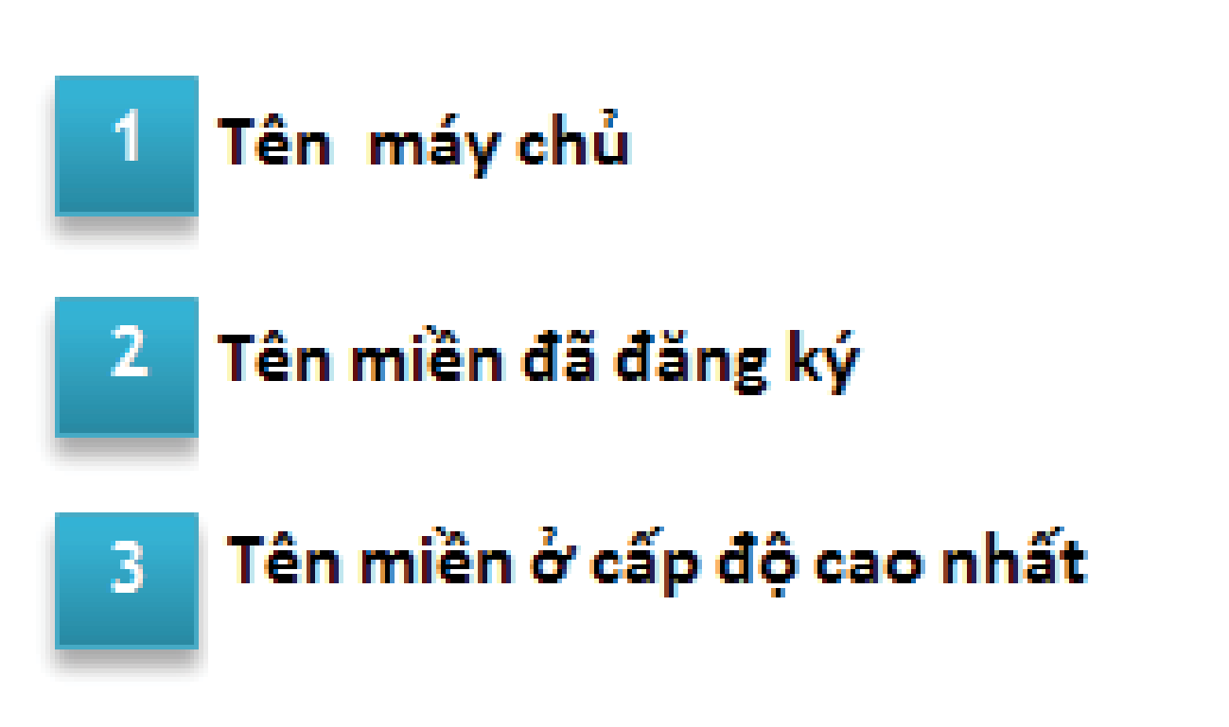
TÌM HIỂU VỀ ĐỊA CHỈ CỦA WEB SITE (Tiếp)
Tên máy chủ: Chỉ ra tên của máy chủ Web.
Tên miền đã đăng ký: Xác định tổ chức sở hữu tên miền. Mỗi tên miền là duy nhất và được đăng ký với tổ chức ICANN (Internet Corporation for Assigned Names and Numbers).
Tên miền ở cấp độ cao nhất: Chỉ ra loại tên miền đã đăng ký. Thông thường bạn có thể xác định loại thông tin chứa trong trang Web (hoặc ý nghĩa của những gì trang Web thực hiện) bằng cách đơn giản là đọc tên miền ở cấp độ cao nhất.
Nêu Tên và ý nghĩa của tài nguyên được đánh số trong địa chỉ website bên dưới?

Slide 7
TÌM HIỂU VỀ ĐỊA CHỈ CỦA WEB SITE (Tiếp)
Nhắc lại khái niệm tên miền ở cấp độ cao nhất?
Tên miền ở cấp độ cao nhất: Chỉ ra loại tên miền đã đăng ký. Thông thường bạn có thể xác định loại thông tin chứa trong trang Web (hoặc ý nghĩa của những gì trang Web thực hiện) bằng cách đơn giản là đọc tên miền ở cấp độ cao nhất.
Yêu cầu: chỉ ra tên miền ở cấp độ cao nhất trong tên tài nguyên trong các ví dụ sau?
www.nhaccuatui.com
www.google.com
www.facebook.com
www.vnexpress.net
Notes:
vi.wikipedia.org

Slide 8
TÌM HIỂU VỀ ĐỊA CHỈ CỦA WEB SITE (Tiếp)
.com
  lĩnh vực thương mại, thích hợp cho các doanh nghiệp khẳng định vị thế trên mạng.
.net:
  được sử dụng bởi các nhà cung cấp dịch vụ Internet, các công ty kinh doanh website.
.org:
  sử dụng bởi các tổ chức phi lợi nhuận và các tổ chức liên kết thương mại.
.info:.
  thường được đặt tên cho các trang web có thông tin uy tín và là dấu hiệu nhận biết một trang web tài nguyên
.vn
  là tên miền quốc gia Việt Nam, được khuyến khích sử dụng cho các doanh nghiệp trong nước.
.int:
  đề cập đến các tổ chức quốc tế
.edu:
  biểu diễn một trang web giáo dục được tạo ra để chia sẻ thông tin về một tổ chức học tập, các khóa học của tổ chức đó và các hành động khác. Loại tên miền này cũng có thể được liên kết với các tổ chức nghiên cứu

Slide 9
Củng cố - Dặn dò

